Slide 1
5.2复式记账练习题
总分: 20
*此封面页请勿删除，删除后将无法上传至试卷库，添加菜单栏任意题型即可制作试卷。本提示将在上传时自动隐藏。

Slide 2
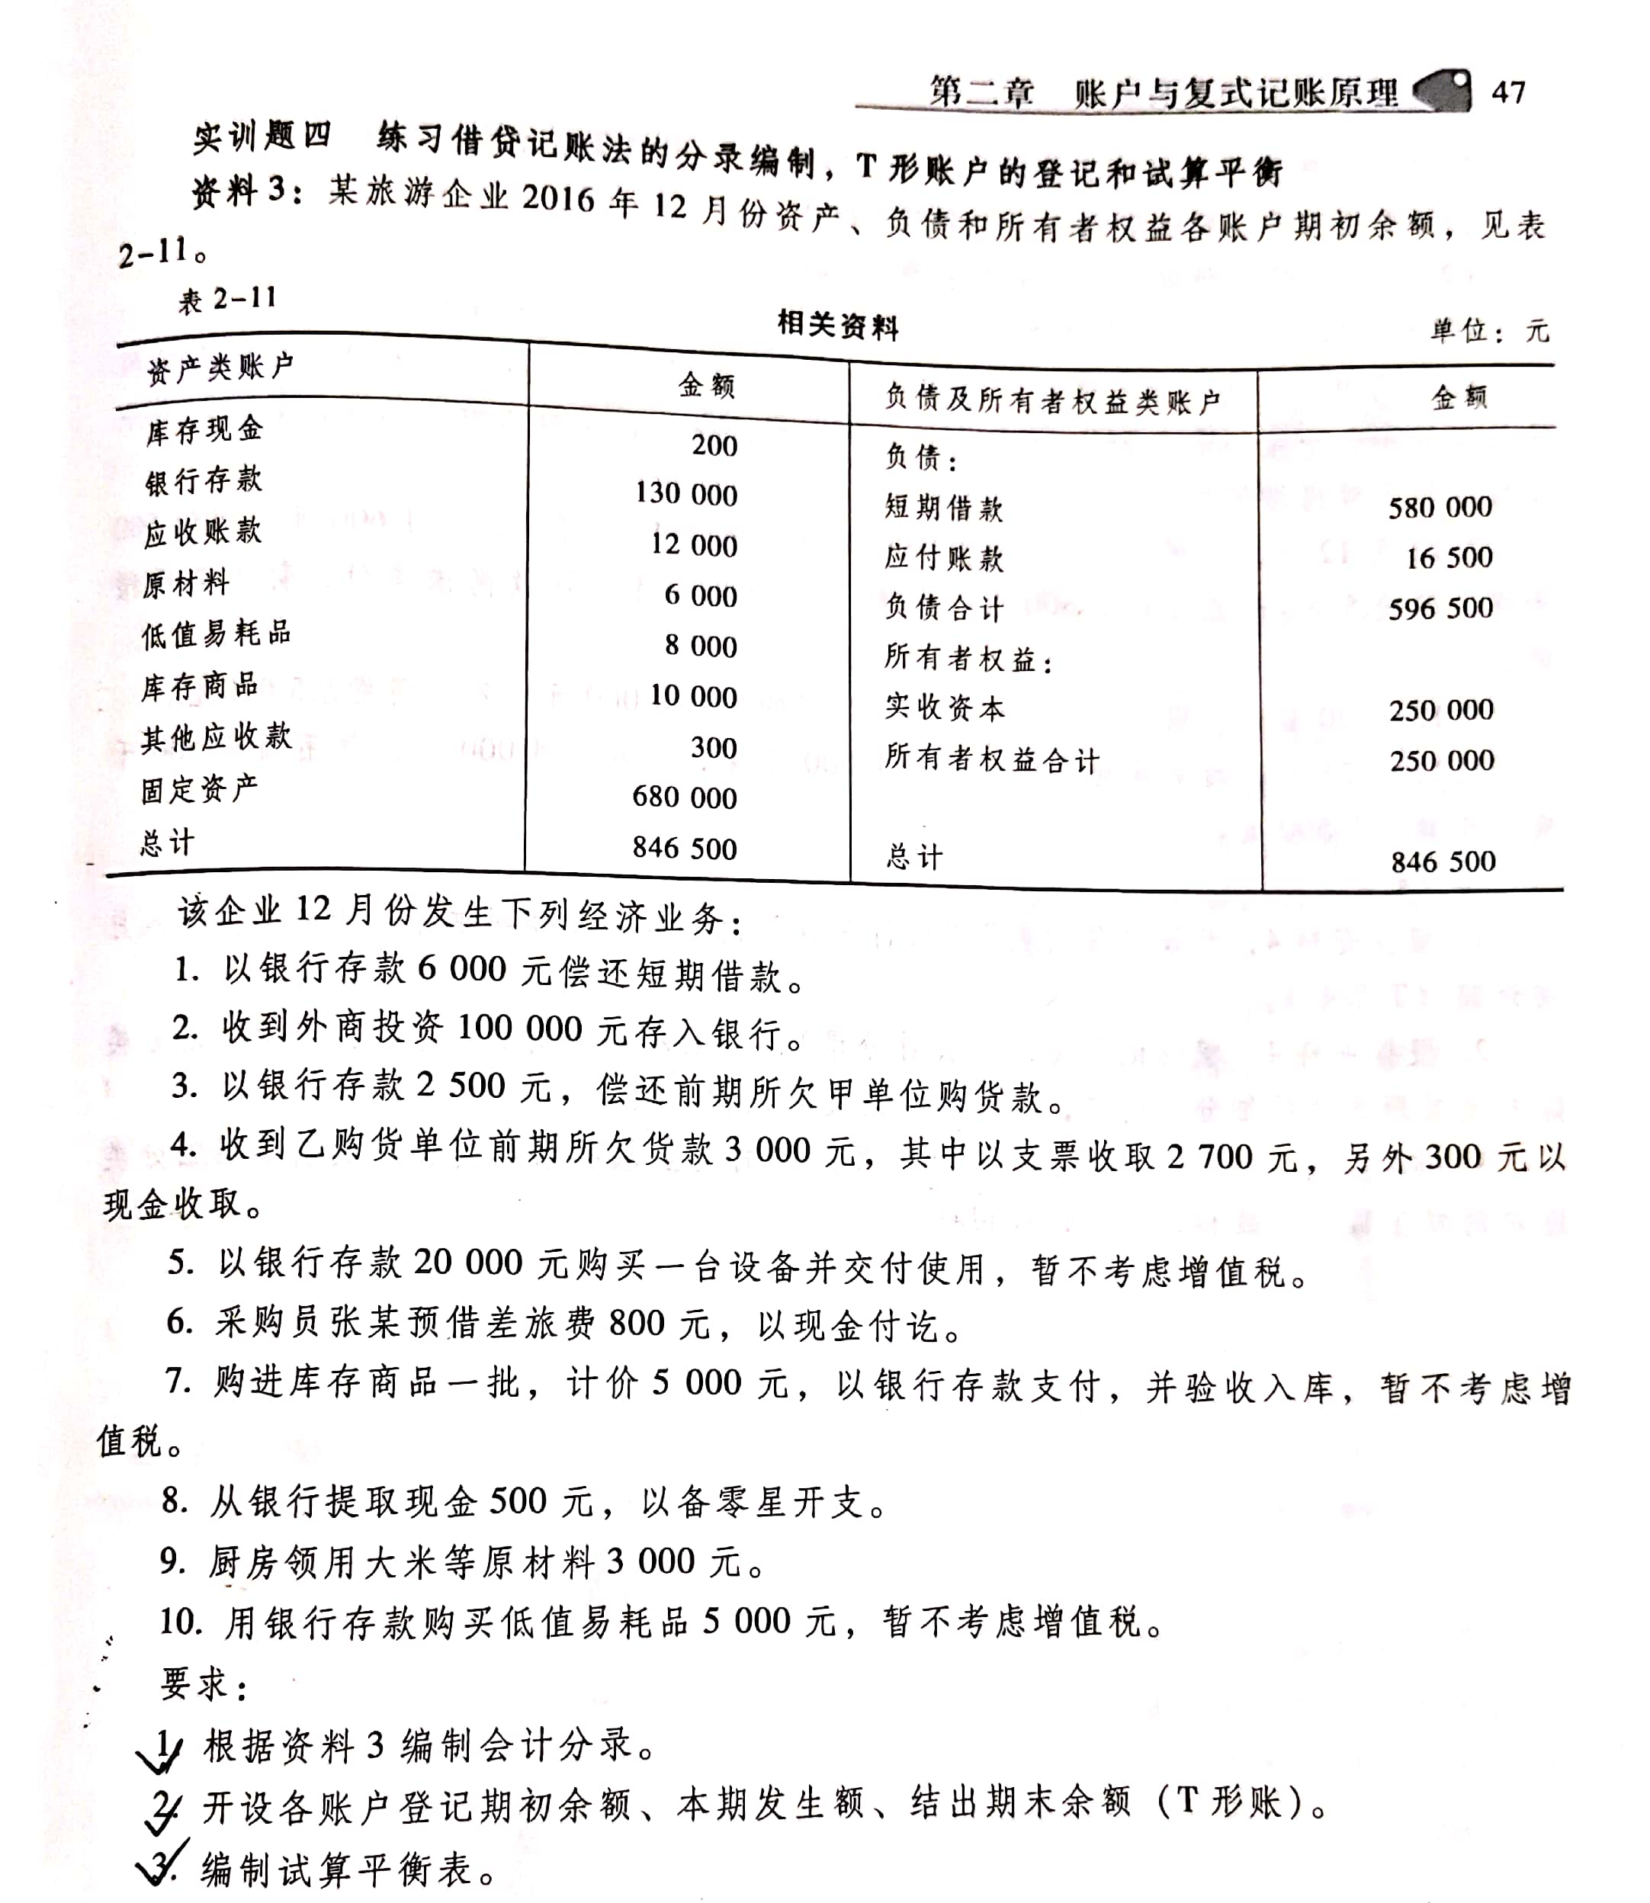
主观题
10分
请做要求1编制会计分录，要求2登记T型账户。登记T型账户请参考课本36页的格式。
请在草稿纸上答题，拍照上传，留好草稿纸的答题记录，下次做题需要继续用。
请您编辑题干
正常使用主观题需2.0以上版本雨课堂

